Slide 1
（1）丢失修改
两个事务T₁和T₂读入同一数据并修改，T₂的提交结果破坏了T₁提交的结果，导致T₁的修改被丢失。
上面飞机订票例子就属此类
T₁ | T₂
① R(A)=16
② | R(A)=16
③ A←A-1
W(A)=15
④ | A←A-1
 | W(A)=15

Slide 2
（2） 不可重复读
不可重复读是指事务T₁读取数据后，事务T₂
执行更新操作，使T₁无法再现前一次读取结果。
不可重复读包括三种情况：
（1）事务T₁读取某一数据后，事务T₂对其做了修改，或事务T₂删除了其中部分记录，或事务T₂插入了一些记录，当事务T₁再次读该数据时，得到与前一次不同的值

Slide 3
不可重复读（续）
例如：
T₁ | T₂
① R(A)=50
R(B)=100
求和=150
② | R(B)=100
 | B←B*2
 | W(B)=200
③ R(A)=50
R(B)=200
求和=250
(验算不对)
T₁读取B=100进行运算
T₂读取同一数据B，对其进行修改后将B=200写回数据库。
T₁为了对读取值校对重读B，B已为200，与第一次读取值不一致
不可重复读

Slide 4
（3） 读“脏”数据
读“脏”数据是指：
事务T₁修改某一数据，并将其写回磁盘
事务T₂读取同一数据后，T₁由于某种原因被撤销
这时T₁已修改过的数据恢复原值，T₂读到的数据就与数据库中的数据不一致
T₂读到的数据就为“脏”数据，即不正确的数据

Slide 5
读“脏”数据（续）
例如
T₁将C值修改为200，T₂读到C为200
T₁由于某种原因撤销，其修改作废，C恢复原值100
这时T₂读到的C为200，与数据库内容不一致，就是“脏”数据
T₁ | T₂
① R(C)=100
C←C*2
W(C)=200
② | R(C)=200
③ ROLLBACK
C恢复为100
读“脏”数据

Slide 6
使用封锁机制解决丢失修改问题
例：
T₁ | T₂
① Xlock A
② R(A)=16
 | Xlock A
③ A←A-1 | 等待
W(A)=15 | 等待
Commit | 等待
Unlock A | 等待
④ | 获得Xlock A
 | R(A)=15
 | A←A-1
⑤ | W(A)=14
 | Commit
 | Unlock A
没有丢失修改
事务T₁在读A进行修改之前先对A加X锁
当T₂再请求对A加X锁时被拒绝
T₂只能等待T₁释放A上的锁后获得对A的X锁
这时T₂读到的A已经是T₁更新过的值15
T₂按此新的A值进行运算，并将结果值A=14写回到磁盘。避免了丢失T₁的更新。

Slide 7
使用封锁机制解决不可重复读问题
可重复读
T₁ | T₂
① Slock A
Slock B
R(A)=50
R(B)=100
求和=150
② | Xlock B
 | 等待
③ R(A)=50 | 等待
R(B)=100 | 等待
求和=150 | 等待
Commit | 等待
Unlock A | 等待
Unlock B | 等待
④ | 获得XlockB
 | R(B)=100
 | B←B*2
⑤ | W(B)=200
 | Commit
 | Unlock B
事务T₁在读A，B之前，先对A，B加S锁
其他事务只能再对A，B加S锁，而不能加X锁，即其他事务只能读A，B，而不能修改
当T₂为修改B而申请对B的X锁时被拒绝只能等待T₁释放B上的锁
T₁为验算再读A，B，这时读出的B仍是100，求和结果仍为150，即可重复读
T₁结束才释放A，B上的S锁。T₂才获得对B的X锁

Slide 8
使用封锁机制解决读“脏”数据问题
例
不读“脏”数据
T₁ | T₂
① Xlock C
R(C)=100
C←C*2
W(C)=200
② | Slock C
 | 等待
③ROLLBACK | 等待
(C恢复为100) | 等待
Unlock C | 等待
④ | 获得Slock C
 | R(C)=100
⑤ | Commit C
 | Unlock C
事务T₁在对C进行修改之前，先对C加X锁，修改其值后写回磁盘
T₂请求在C上加S锁，因T₁已在C上加了X锁，T₂只能等待
T₁因某种原因被撤销，C恢复为原值100
T₁释放C上的X锁后T₂获得C上的S锁，读C=100。避免了T₂读“脏”数据

Slide 9
死锁（续）
T₁ | T₂
Lock R₁ | • • •
• | Lock R₂
• • | • •
Lock R₂ | •
等待
等待
等待 | Lock R₁
等待 | 等待
等待 | 等待
 | • • •
(b) 死锁

Slide 10
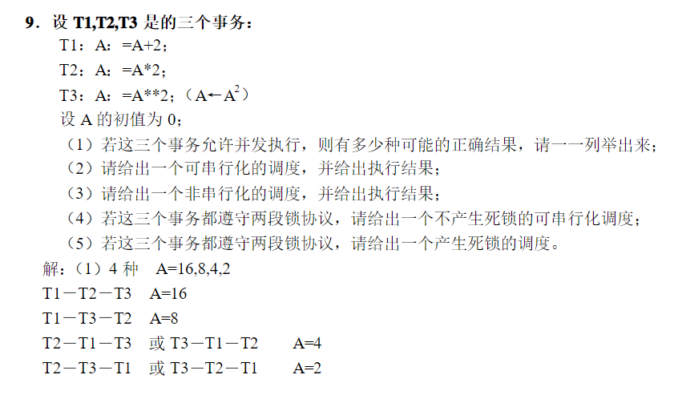
练习
课后练习题9

Slide 11
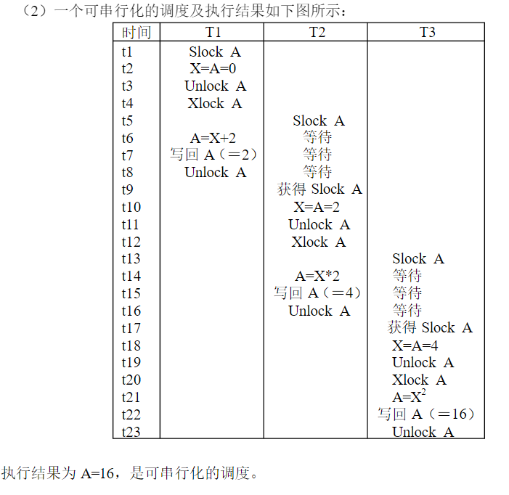
练习
课后练习题9

Slide 12
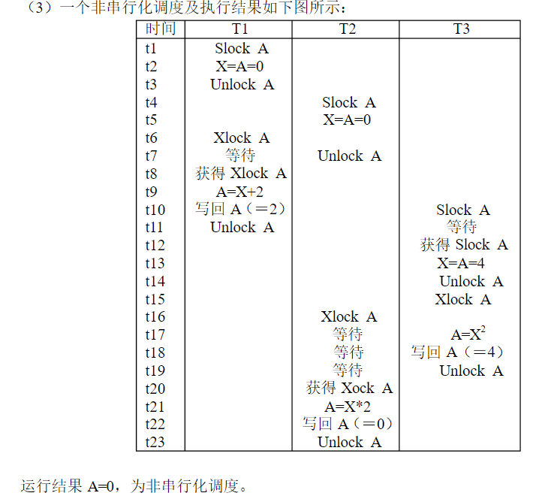
练习
课后练习题9

Slide 13
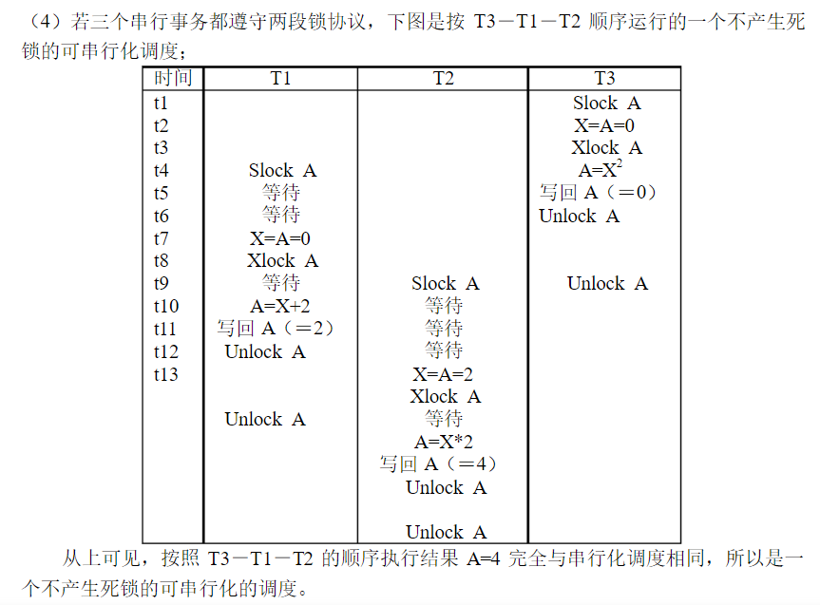
练习
课后练习题9

Slide 14
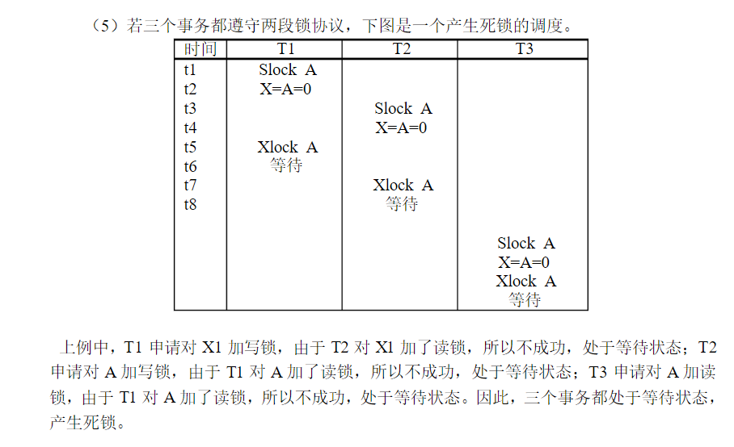
练习
课后练习题9

